Slide 1
Archeologie českých zemí pozdní středověk, novověk
8. Mocenské elity
(sídla, společnost, životní styl)

Slide 2
Panovník
Výstavba státu – kombinuje dva principy: a) národní (nadkmenové) – společenství vedeného šlechtou
b) „knížecí regnum“ – institucionální uspořádání
– kníže: právo odúmrti: nemohl legitimně vzít půdu svobodným („regál k zemi“)
majitel veřejných prostor (bezpečnost)
– 1085: první královský titul – Vratislav II., 1158: Vladislav
– 1212: Zlatá bula sicilská: dědičný titul českého krále, domácí volba (Přemysl O. I. od Friedricha II.)
– hierarchizovaná podoba státu: České země: „regnum“ (království): Čechy, Morava, Slezsko
– lenní držba: dědičná: Statuta Konráda Oty – 1189- Morava 1222-Čechy
– do pol. 13. stol.: princeps Bohemorum („první“ z Č) – kolokvia: sjezdy (setkání, jednání) s předáky
– od pol. 13. stol.: rex Bohemiae („král“ Čech) – zemské sněmy: shromáždění stavů
(soudy, berně, mír, volba krále)
– královské hrady a města: opory královské moci (vnitřní a vnější bezpečnost)
– náklady státní správy hladil panovník z berní (daní)

Slide 3
Miles Christianus – panovník vystupuje jako boží bojovník, ochránce křesťanské víry a církve: proti kacířům a jinověrcům
– původně pouze mučedník nebo světec (světské a duchovní ctnosti)
– 11. stol.: křížové války: obrana Svaté země a osvobození Svatého hrobu
– 12. stol.: rytířské vojenské řády: 1113: johanité, 1118/19: templáři, 1190: němečtí rytíři
turnaje – Francie: od 11. stol. součást rytířské a dvorské kultury
– Čechy: 12. stol. některé prvky (R. Antonín), rozšíření ve 13. za Václava I. (L. Jan)
– 15. stol.: Zikmund Lucemburský († 1437) – proti Osmanské říši (Turkům) a husitům
1408: uherský rytířský Dračí řád založený podle tajného řádu draka sv. Jiří (1318)
srbského rytíře Miloše Obiliće (chtěl zavraždit sultána Murada I.)
1430: Řád zlatého rouna – rytířský řád založený burgundským vévodou Filipem Dobrým,
udělovaný panovníkům burgundského, habsburského a španělského vládnoucího domu
Vladislav Jagellonský († 1516) – renovace rytířství a turnajů (symbolické střety křesťanů
s pohany na dvorech katolické i nekatolické šlechty)
Matyáš Hunyady, řečený Korvín († 1490): proti Turkům
– 16. stol.: Erasmus Rotterdamský – ideál křesťanského vládce bojujícího proti nepřátelům církve
Ludvík Jagellonský († 1526): padl u Moháče v boji proti Turkům, rytíř Řádu zlatého rouna
Ferdinand I. Habsburský: boj proti Turkům a luteránům, rekatolizace

Slide 4
Dvorská kultura
Součást aristokratického životního stylu z Francie a Německa: svatby, pohřby, slavnosti, ceremonie a rituály
Pasování rytíře – od 21 let: iniciace do mužské společnosti předáním zbraně a pásu (cingulum militiae)
– akt býval spojen s královskou korunovací, udělením léna, svatbou, církevním svátkem nebo tažením do bitvy
– klerikalizace rituálu: poskytnutí spirituální ochrany
– součást rytířské kultury spojená s dvorským (kurtoazním) chováním
– 1128: nejstarší popis od Jeana de Marmoutiera (Historia Gaufreudi ducis):
v Rouenu pasován Geofroy Plantagenet (po očistné lázni)
Korunovace – v principu podobná pasování: budoucí král byl po rituální lázni opásán opaskem s mečem (znamení kříže)
a pak mu byla vložena koruna
– Adventus regis: vjezd krále byl jedním z nejdůležitějších rituálů
Festivity – oslavy svátků a slavnosti jako specifický projev každodennosti (mimo všední den)
a) soukromé: křty, svatby, pohřby
b) veřejné – dvorské: š lechtické turnaje, korunovace
– církevní: svátky, poutě

Slide 5
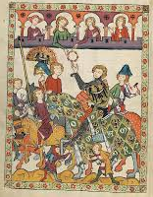
Turnaje
Jean Flori – příprava na boj (přísná pravidla)
– sportovní zápolení
– charakter slavnosti
Antika – „hippika gymnasia“: koňská cvičení
„militari ludi“: vojenské hry
Středověk – 1095: první zpráva ve Flandrech
– 1127: Německo: zpráva Otty z Freisingu
– bohurt: masový turnaj (houfy rytířů)
– tjost: dvojice rytířů
České země – podle Dalimila přinesl Ojíř z Friedbergu
(na dvoře Václava I. (1230 – 1253)
Kolby – provázely slavnosti: zápasy jízdních a pěších
o ceny a přízeň dam
– od 15./16. stol: účast měšťanů
Codex Manesse, 14. stol.

Slide 6
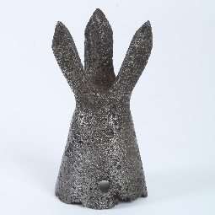
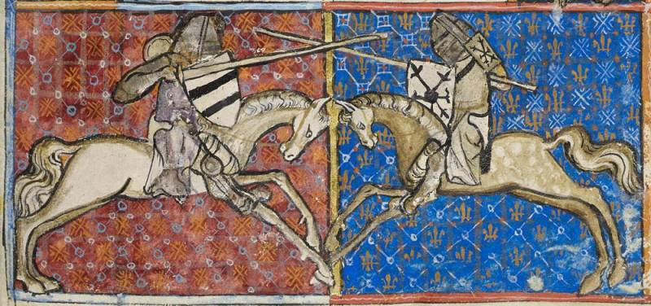
Hrot kopí
Opěrka kopí
Jezdecké klání. Walter de Milimet:
O šlechtě, moudrosti a opatrnosti králů-
1326-1327.

Slide 7
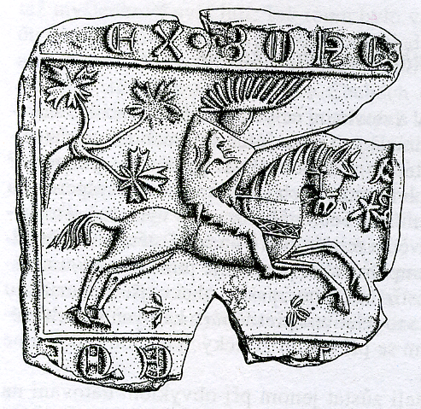
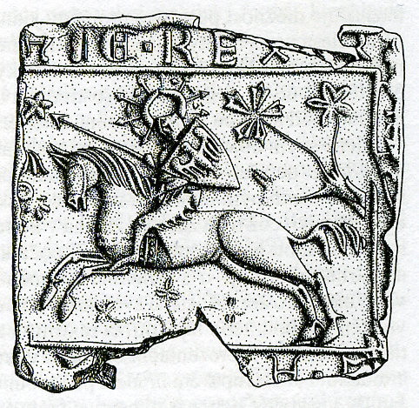
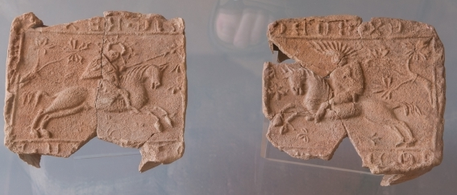
Turnajové scény – boj Přemysla II. a Rudolfa I.
Hrad Kyšperk na Teplicku, 1334-1343 (biskupa Jana IV. z Dražic)
Doubravník, 2. pol. 15. stol.

Slide 8
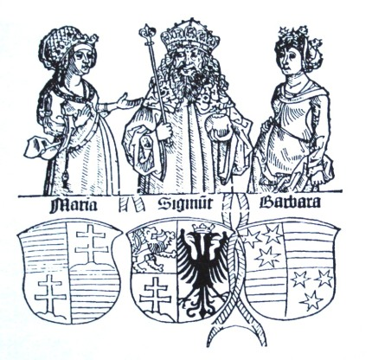
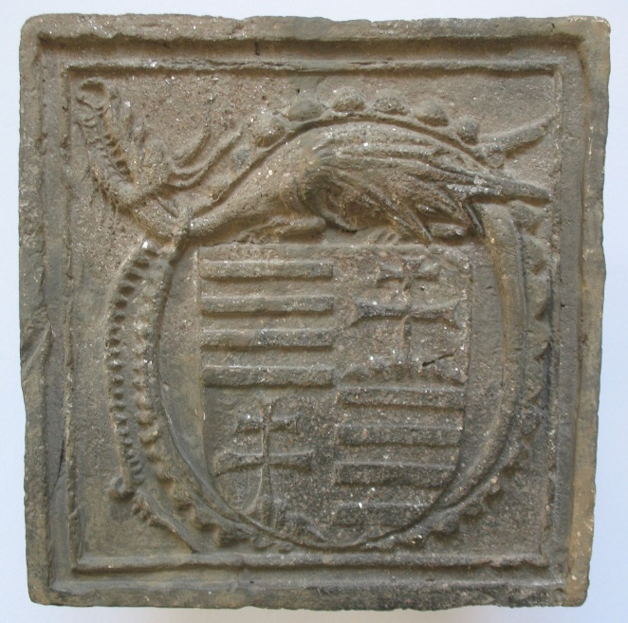
Zikmund Lucemburský
Druhorozený syn císaře Karla IV. a Alžběty Pomořanské (vnučky Kazimíra III.)
1376 – získává Braniborské markrabství
1385 – sňatek s Marií Uherskou († 1395)
1387 – korunován uherským králem
1406 – sňatek s Barborou Cilli
1408 – uherský rytířský Dračí řád (Ordo equestris Draconis Hungariae)
světský křižácký řád, původně 24 členů, přívrženci krále
1410 – volba římským králem
1419 – zvolen českým králem
1421 – sňatek syna Albrechta V. Rakouského a Alžběty Lucemburské
1431 – volba římským císařem
1433 – korunován římským císařem (znak říšského dvouhlavého orla)
1. a 4. pole – dolnouherská arpádovská břevna
2. a 3. pole – hornouherské trojvrší s dvojtými patriaršími kříži
Dekorování: znak ovinut symbolem rytířského Dračího řádu
Brno – „hrad Špilberk“, po r. 1419

Slide 9
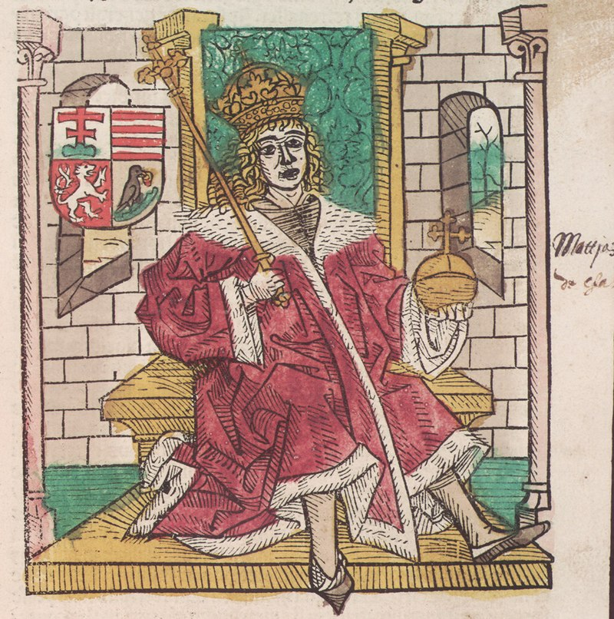
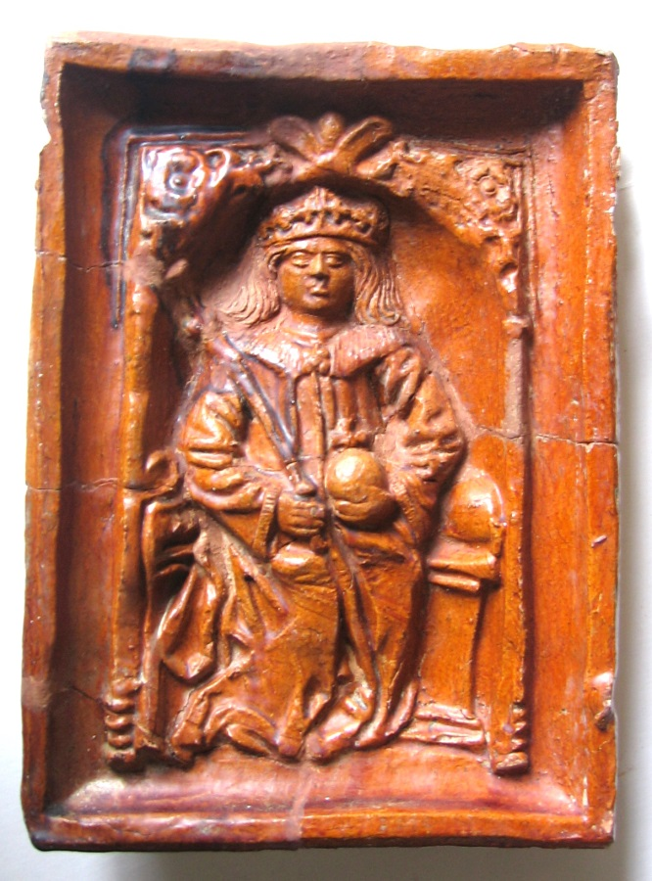
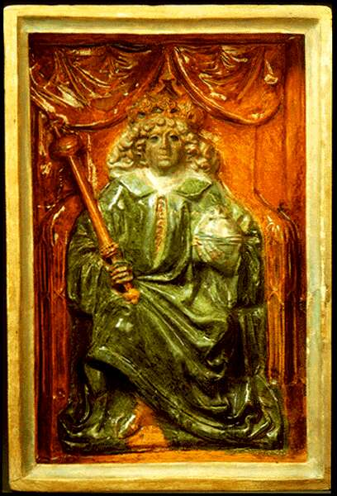
Mátyást ábrázoló kályhacsempe
Budapesti Történeti Múzeum.
Hrad Rožnov, kol. r. 1500
Johanes Thurócz: Historia Regni Hungariae

Slide 10
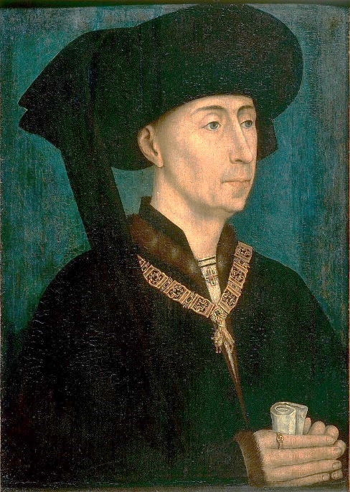
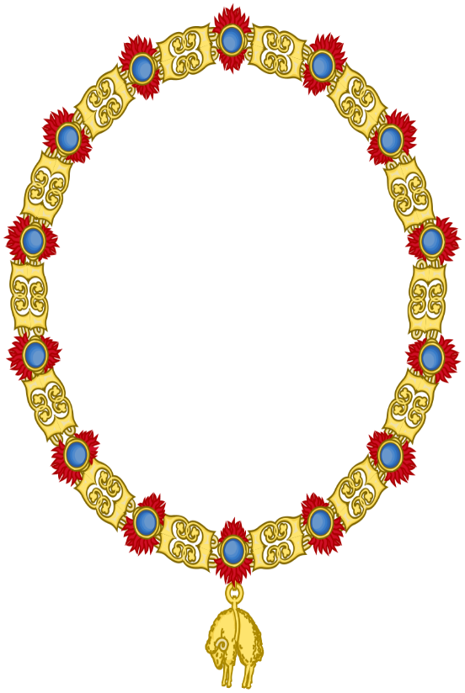
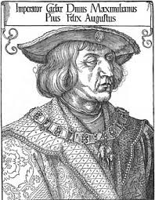
Řád zlatého rouna:
1430: burgundský vévoda Filip Dobrý
ve flanderském městě Bruggách
1477: po vymření burgundských vévodů
řád přešel pod Habsburky
patroni: P. Marie a sv. Ondřej
Heslo: „Ante terit quam flamma micet“
(Nejprve se udeří, pak vyšlehne plamen)
Držitel řádu (šlechtici):
Vratislav z Pernštejna (1555)
Jáchym z Hradce (1561)
Zdeněk Vojtěch Lobkovic (1620)
Karel z Lichtenštejna (1622)
Zlaté rouno: symbol hrdinství a
neohroženosti
Kloana (řetěz) – křesací kameny
– ocílky
– odznak (klenot)
beránčí rouno

Slide 11
Panovnická svrchovnost
Udělení (polepšení) erbu – heraldické právo (erbovní listiny)
– kromě panovníka jím ustanovení palatinové
– udělován spolu s predikátem
1500: Vladislavské zemské zřízení
1627: Obnovení zřízení zemské
Dokazování šlechtického původu – erbem otce a matky a erby otcovy a matčiny matky
Zbavení šlechtictví – nešlechtické zaměstnání
– řádný (ctnostný) život
– úmyslné zlehčování svého stavu
Povyšování rytířů do panského stavu – Č: vzrůst po husitských válkách
– M: úbytek drobné šlechty
15/16. stol.: vstupuje do zemského sněmu

Slide 12
Erb – původ odvozen z válečné praxe: rozlišení bojovníků štíty a praporce (křížové výpravy)
– později přeneseno do turnajové sféry: stavovská příslušnost
– 14. stol.: užívání povoloval panovník, podobu určoval poradce: herold (z lat. zvěstovatel války a míru)
– jako atribut šlechtictví symbolizoval nositele: štít, přilba, klenot, přikryvadla
– přecházel přes mužské příslušníky rodu: do provdání jej užívaly manželky a dcery
– členové rodu mohli se svolením krále připustit k erbu i jiné osoby: erbovní strýcovství
Erbovníky (armoriály) – soupisy (registry) erbů šlechtických rodů, církevních institucí, cechů aj.
Erbovní listiny – písemné potvrzení nobilitace, tj. právo nosit erb (nejstarší z r. 1416)
– nejstarší erbovní listina v opisu: 1360 Karel IV. nobilitoval Jetřicha z Portic a udělil mu erb
Erbovní galerie – soubory erbů v rukopisech nebo v exteriérech nebo interiérech staveb (erbovní sály)
– prezentace urozeného původu od nejstaršího předka: panovnické rody, šlechta
– posloupnost soudců v soudních místnostech: Moravský zemský soud Brně, Vladislavský sál na Pražském hradě
Alianční erby – 2. pol. 13. stol.: deklarují určité spojení (úřední, manželské)
– dva sdružené štíty nebo dvě znamení na jednom štítu

Slide 13
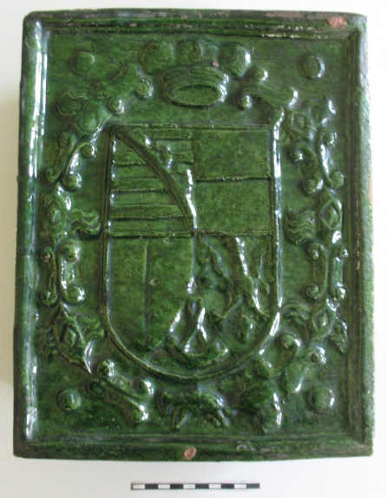
Karel z Liechtenštejna (1569–1627)
Čtvrcený štít s klínem ve špici:
1. pole – rodový znak Kuenringů: dělený štít s pokosnou korunou (tzv. routový věnec)
2. pole – dělený erb Lichtenštejnů
3. pole – polcený znak opavského knížectví,
4. pole – slezská orlice
klín špice – znak krnovského knížectví s loveckou trubkou
Dekorování štítu – knížecí koruna a řád Zlatého rouna
1. pole – dědictví po Kuenrinzích (1594 prodali, užívání znaku povoleno r. 1620)
2. pole – Lichtenštejnsko: rodové statky získané ve 12. stol.
3. a 4. pole – Opavsko a Slezsko: titul opavského a slezského vévody (1613)
znak ve špici – Krnovsko: titul krnovského vévody (1623)
Knížecí koruna nad štítem - povýšení (20.12.1608)
Řád Zlatého rouna - nejvyšší světské rytířské vyznamenání (8. 9. 1622)
Opava – „Minoritský klášter

Slide 14
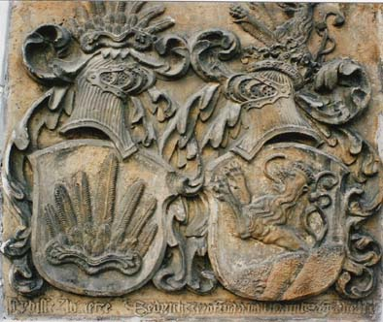
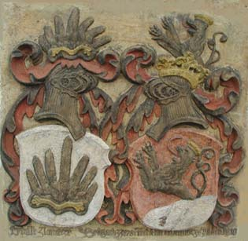
Alianční znak Bedřicha ze Žerotína († 1544) a Libuše z Lomnice († 1559) na průčelí zámku v Novém Jičíně

Slide 15
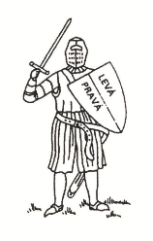
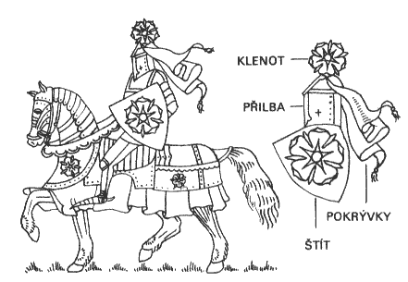
Heraldická pravidla
Blasonování - slovní popis znaku podle odborné terminologie a heraldických
pravidel vychází z pohledu držitele:
1. Heraldicky pravá strana je nalevo a heraldicky levá napravo
2. Způsob dělení štítu a tinktury (barevné pole celého štítu)
3. Hlavní a vedlejší erbovní figury
4. Pole štítu se popisují zprava do leva a shora dolů, případně
od středního štítku (čestná pozice)

Slide 16
Česká šlechta
Předhusitské období
2. pol. 12. stol. – z něm. Geschlecht (rod – princip dědičnosti)
– stavovsky a sociálně se postupně vyčleňovala ze svobodného obyvatelstva
– atributy: urozenost, starobylost rodu, pozemkový majetek, stavovská prestiž
– 1172–1197: dynastické sváry (šlechta dosazuje knížata)
1. pol. 13. stol. – pozemkové majetky: společenské postavení
– rozsáhlé domény: tzv. panská šlechta; Č: sz. + stř.; M: Haná, Znojemsko
– potomci vychováváni jako: a) správci rodinného majetku
b) úředníci ve státní službě (správní, soudní, vojenská)
2. pol. 13. stol. – vyšší šlechta: podílela se na výstavbě země: převzala francouzsko-německý životní styl elit
– kamenné hrady: staví nejvýznamnější panské rody
– predikáty, německá jména, erby, sňatky (tzv. rytířská němčina)
– inaugurační listiny Jana Lucemburského: Č: 1310 M: 1311
– potvrzení práv české šlechty: podmínka přijetí panovníka na český trůn

Slide 17
14. stol. – vyšší a nižší šlechta: páni a rytíři
– příslušníci nebyli dostatečně urození: krátká rodová historie
– znak urozenosti: vlastnictví statku zapsaného v zemských deskách
– vyšší úřady zastávali výjimečně
– rytíř: z něm. Ritter, jezdec; šlechtický titul a erb za zásluhy v boji (pasován panovníkem)
páže – panoš – rytíř
oslovení: „urozený a statečný rytíř“
– zeman: vlastnil menší statek, nebyl pasován (svobodné postavení)
oslovení: „urozený zeman“
– vladyka: držel menší majetek, nebyl pasován, sídlil na dvoře, od 16. stol. mizí z pramenů
oslovení: „urozený vladyka“
– panoš: nevlastnil žádný svobodný majetek, ve službě vyšší šlechty.
oslovení: „slovutný panoš“
15/16. stol. – erbovník: dědic, který získal právo užívat titul (přídomek) a erb
– nobiliace měšťanů: propuštění z poddanství a přijetí do rytířského stavu

Slide 18
Pohusitské období
Vyšší šlechta: Čechy – cca 90 rodů vyšší šlechty (včetně větví)
Morava – cca 20
– 15/16. stol.: koncentrace pozemkového majetku v rukou bohatých rodů
budování režijních velkostatků: zemědělských (plodiny, dobytek), ryby, pivo
Nižší šlechta: cca 3000 rodů
Čechy: 1557 − 1615 cca 11 500 – 13 800 osob
– dělením majetku chudla
– jagellonské období: usazuje se ve městech, ekonomicky zajištěna ze svých venkovských statků
Urbanizace šlechty – počet domů ve vlastnictví šlechty
Olomouc: 1550: cca 20 rodů
1600: cca 40 až 50
Praha: před r. 1618: několik stovek

Slide 19
Nejvyšší úřady
Královský dvůr – mocenské, politické, společenské a kulturní centrum země
– úřední aparát v nejbližším okruhu panovníka
– nejdůležitější: královská rada a královská kancelář
Dvorské úřady – hofmistr: stál v čele dvora a zajišťoval jeho chod
– pražský purkrabí: zástupce krále ve věcech vojenských
– dvorský sudí: soudní kompetence
– nejvyšší komorník: hospodářský správce
– kancléř: v čele královské kanceláře (úřední písemnosti)
Zemské úřady: zemský soud – z jednání písemné záznamy (registra regália)
– po smrti Přemysla Otakara II. ovládnut šlechtou
– úřady: nejvyšší sudí, komorník, písař
zemský sněm – shromáždění šlechty, duchovenstva a měšťanstva
– svolával král: nejstarší doložen 1327
– 15./16. stol.: nezávislé usnesení (daně aj.)

Slide 20
Morava – od pol. 13. stol. nebyl markraběcí úřad obsazen
– 1422: Zikmund Lucemburský markrabětem jmenoval Albrechta Habsburského
– hejtman (capitaneus): Č: za nepřítomnosti krále v zemi
M: zástupce markrabího, péče o veřejný mír
– 1348: Moravský zemský soud – zasedal střídavě v Olomouci a Brně
– obě města měla svého sudího a jednoho písaře
– předsedal mu hejtman
– 1349: markraběcí kancelář moravská
– poč. 15. stol.: brněnský a olomoucký purkrabí:
Opavsko – 1318: léno Mikuláše II. od Jana Lucemburskho, 1613/14: přičleněno ke Slezsku
– zemský soud, poč. 15: stol.: hejtman

Slide 21
Poprávci (Iusticiarii) – dohlíželi na bezpečnost v zemi (popravu)
– trestali zločince a zemské škůdce (hrdelní pravomoc)
– 1349: krajští popravci (krajští soudci)
Krajské landfrýdy – sdružovaly šlechtu a města k zajištění veřejného míru
Husitství – 1419 (defenestrace místodržitelů) až 1436 (Zikmund v Praze) bez královské moci
– vládly městské svazy: Pražský, Táborský aj., v čele hejtmané
– 1421: čáslavský sněm – zvolena Rada království českého (vláda)
– 5 šlechticů, 7 zemanů, 8 měšťanů
– 4 pražské artikuly (přijímání pod obojí aj.)
– v Čechách jasné vyhranění 3 stavů: panský, rytířský a měšťanský
– 1434: porážka u Lipan
Stavovská monarchie: 1435 – 1620: do 1526: Jagellonci – stavovský stát: převaha šlechty
po 1526: Habsburkové – centrální správa (až do pol. 18. stol.)
– byrokratický stát

Slide 22
Centrální orgány – Dvorská komora (finance)
Tajná rada (politika)
Dvorská kancelář (úřední agenda)
Dvorská válečná rada – 1556: vznik v důsledku přeměny lenního vojska v žoldnéřské
Česká koruna – Generální sněm: společný orgán všech zemí (každá země 1 hlas)
– hejtman: M: jmenován králem, bez finanční pravomoci
Č: jmenován přechodně (v počtu 1 až 6)
– nejvyšší purkrabí: velel zemské hotovosti, nej. zem. poprávce
– nejvyšší (zemský) hofmistr: v čele komorního soudu
– nejvyšší (zemský) maršálek: šlechtická jusisdikce
– nejvyšší komorník: agenda zemského soudu
– nejvyšší písař: zemské desky
– podkomoří: správa královských měst
– karlštejnští purkrabí (dva: pán a rytíř)

Slide 23
Hry a zábava
Volný čas – doba, kdy člověk nepracoval a mohl se věnovat zálibám nebo činnostem podle vlastní volby
– staročesky prázdniti: označení zahálky i odpočinku
– ve šlechtickém prostředí byla zahálka součástí životního stylu
– kratochvíle (krátit chvíli) = zabavit se
– privilegované vrstvy byly zvýhodněny
– aktivity: lov, rybolov, sokolnictví, cvičení, turnaje, kostky, šachy, deskové nebo karetní hry
Křesťanský přístup – církev považovala hazardní hry za hřích (výplod ďábla)
– kontemplace, modlitba, studium náboženské literatury
Jean Verdon – emeritní profesor středověkých dějin na univerzitě v Limoges
– nebyl rozdíl kulturou lidovou a kulturou elit neexistoval, spíše
šlo o jedinou kulturu s mnoha nuancemi
– lidová kultura se o několik desetiletí či staletí se opožďovala

Slide 24
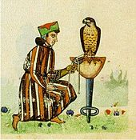
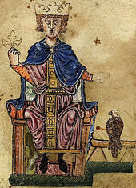
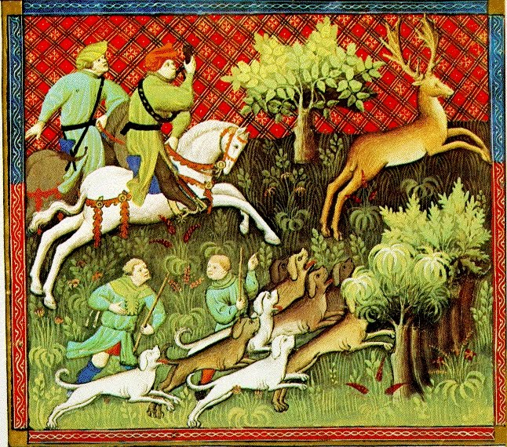
Lov
Lov divoké zvěře a sokolnictví:
– součást životního stylu a aristokratické kultury
– pro nejvýše urozené: demonstrace postavení
– součást rytířské kultury
Účast na honu – zábava (lovecká vášeň), reprezentace
– zásobování kuchyně masem divokých zvířat
– lov: nešlo o sport ani náhradu vojenského tažení
Fridrich II. – De arte venandi cum avibus (O umění lovit s ptáky )
Gaston Fébus – Livre de la chasse (Kniha o lovu)

Slide 25
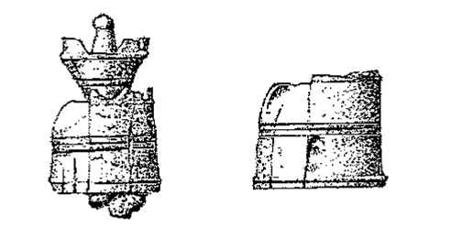
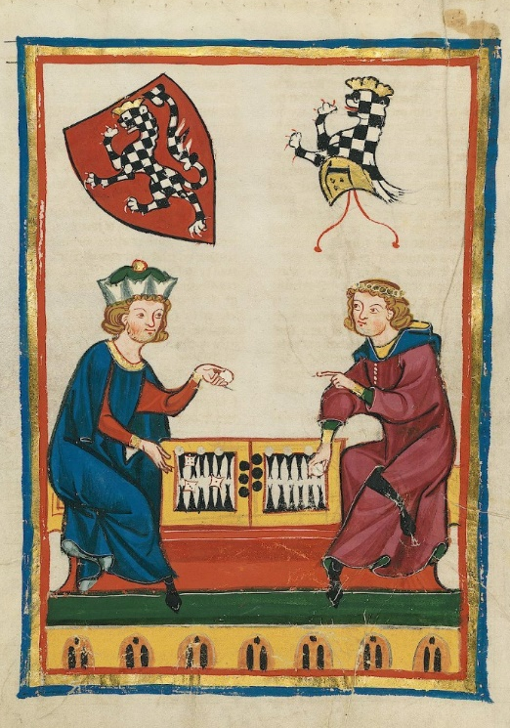
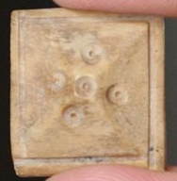
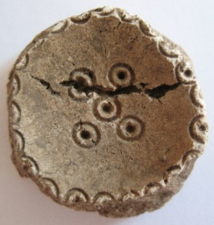
Deskové hry
Šachy – 6. stol.: Ind
– 9. stol.: dar chálifa Hárúna al Rašída Karlu Velikému
– 11. stol.: české země
– 14.: stol: pojednání Tomáše Štítného
Codex Manesse – 1305 až 1340: Curych
– básně od 140 autorů a 137 iluminací
– originál v Universitätsbibliothek Heidelberg
Vrhcáby (tric-trac) – s hrací deskou se 24 špicemi
– původ v antickém světě (tabulae)
– 14. stol: zmínka v Liber Depictus
– 15. a 16. stol.: obliba
Rýmařov-Hrádek
Hrací kameny: Opava, Libice, Cvilín

Slide 26
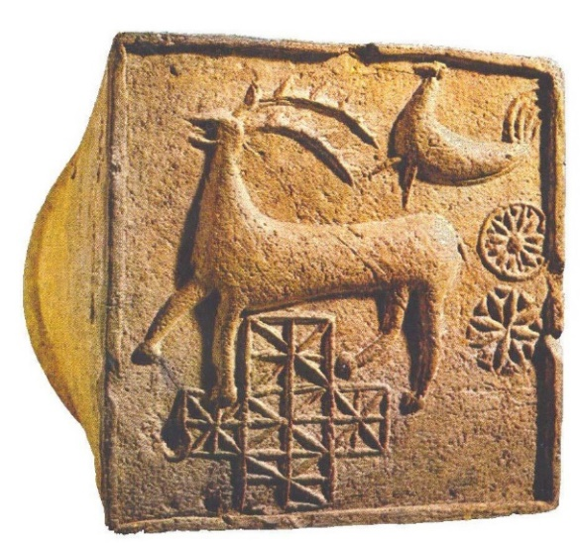
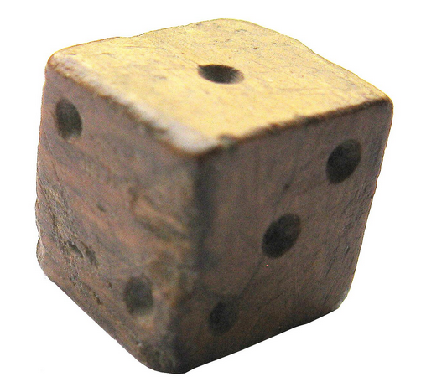
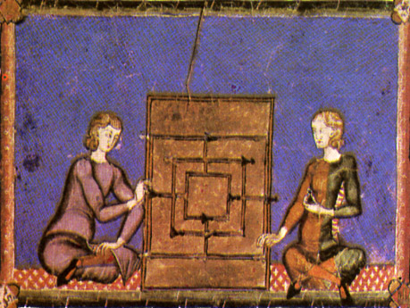
Dáma – vznik: 13. stol. v jižní Francii
– šachová deska s hracími kameny
– 1547: Antonio Torquemanda: „El ingenio o juego de marro, de punta o damas„
– 2. pol. 16. stol.: v Čechách
Ovčinec – také hra „na vlka“ nebo „vlk a psi“
– 12. stol.: nejstarší nález z Anglie
– kachel s plánem ve sbírkách Muzea hlavního města Prahy
Hry kostečné – postupně nabyly charakter hazardu: 14. stol.: v Praze hrál obchodník o svůj život
– 2. pol. 14. a 1. pol. 15. stol.: ve Frankfurtu se spotřebovalo okolo 10 000 ks/rok
– pranýřovány dobovými mravokárci
Mlýn – oblíben v antickém světě
– Čechy: nález z Libice
15. stol.: Praha (Staroměstské nám, Butovice)
Praha – Butovice

Slide 27
Karty
Původ – nejasný: Čína, Korea nebo v Indie
– 12. stol.: na arabský poloostrov
– 13. a 14. stol: skrze vracející se křižáky do Evropy
– líc (avers): ručně malované emblémy, od pol. 15. stol. tištěné
– rub (revers) původně bílý, od 16. stol. barevný ornament
1354: Praze je usazen kartýř Johann Kreysel
1517: mezi staroměstskými měšťany uveden kartýř Jakub
Zákazy – u nás od 14. století: 1449: usnesení tří pražských měst:
„…neměl žádný hospodář v domě svém dopouštěti her kostečných, vrchcábních, karetných nebo jakýchkoli jiných,
jakož že i kostky a karty nemají nikde býti prodávány“
– šlechtě určeny šachy, měšťanstvu vrhcáby a prostému lidu mlýn
1655: deník Jana Františka Bruntálského z Vrbna
„…a po obědě jsem hrál s různými kavalíry nejprve quindeci, potom však landsknecht, a prohrál jsem dvacet
jedna dukátů…“

